Slide 1

Условия и особенности формирования белорусской нации
во второй половине
XIX — начале XX в.

Slide 2

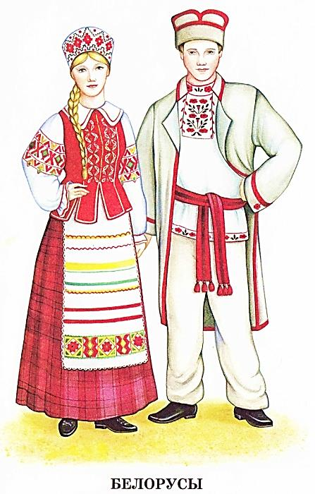
Вторая половина XIX — начало XX в. стали решающим этапом в процессе формирования белорусской нации.
Нация — это общность людей, сложившаяся исторически, с характерными для нее постоянным проживанием на одной территории, общностью хозяйственной жизни, одним литературным языком, схожестью культуры и психологии, в т. ч. национального самосознания. Формирование белорусской нации происходило в составе Российской империи в условиях отсутствия собственной государственности.

Slide 3
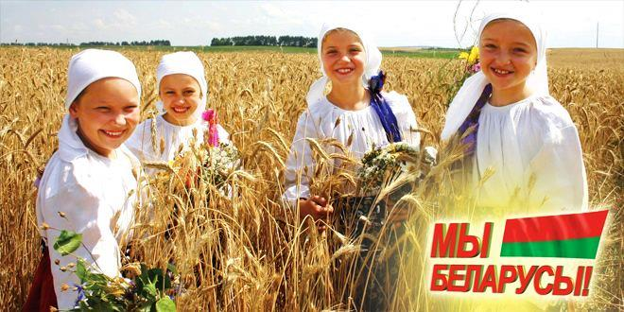
Становление нации характеризуется формированием национального самосознания — совокупности идей, представлений, убеждений, верований, в которых народ осмысляет себя как национальную общность и исторические корни своего происхождения.
Одной из форм проявления национального самосознания являются собственные названия народа.

Slide 4
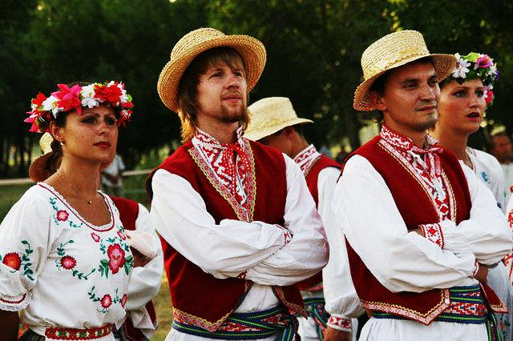
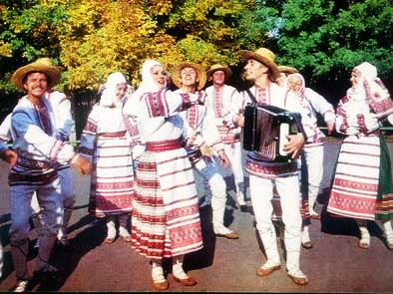
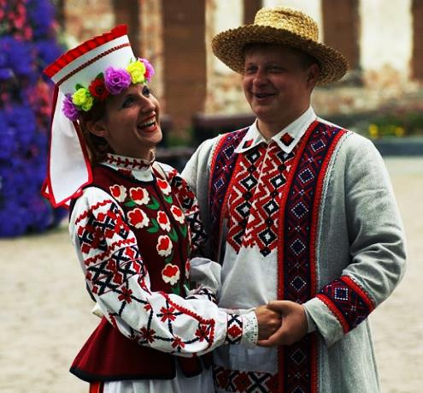
Еще в первой половине XIX в. Центральную и Западную Беларусь нередко называли Литвой, а ее население — литвинами. В конце XIX — начале XX в. наименования «Беларусь» и «белорусы» закрепляются за всей этнической территорией белорусов.
Часть населения Беларуси называла себя «тутэйшыя» (здешние). В некоторых местностях существовали региональные названия, которые относились к значительным территориям: «полешуки» — ко всему Полесью, «пинчуки» — к его отдельным частям.

Slide 5
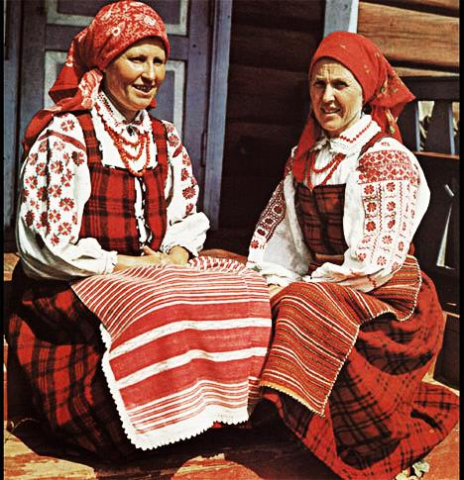
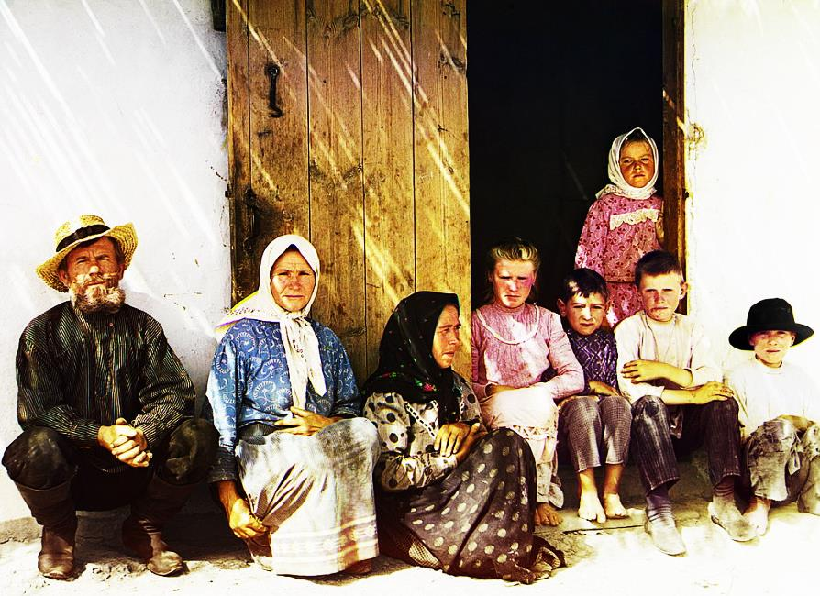
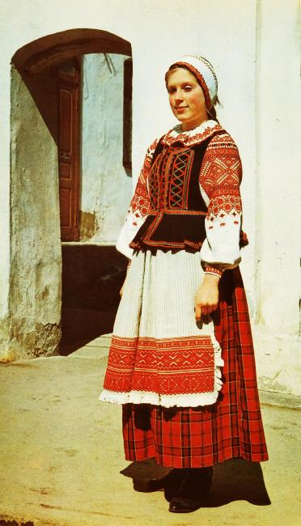
По национальному составу более 65 % населения Беларуси являлись белорусами, около 15 % — евреями, 6 % — русскими, более 5 % — поляками, около 5 % — украинцами.
Более 90 % белорусов проживали в сельской местности и занимались сельским хозяйством.
По конфессиональному составу среди населения преобладали православные, составлявшие около 2/3.

Slide 6
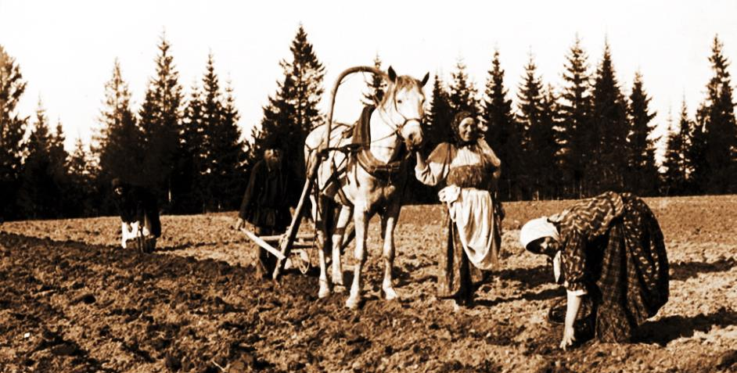
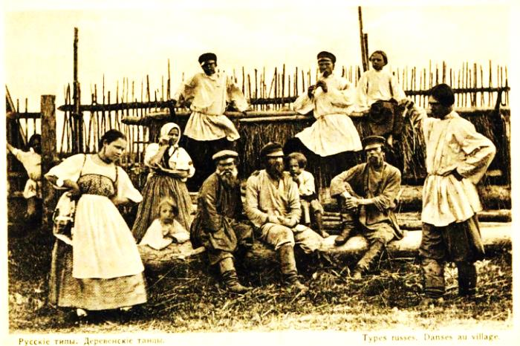
Одним из признаков формирования нации стала общность хозяйственной жизни.
Увеличение количества фабрично-заводских предприятий, переориентация помещичьих хозяйств на продажу своей продукции, развитие торговли и строительство железных дорог способствовали возникновению на территории Беларуси единого экономического региона. Расширение торгово-экономических связей между разными частями Беларуси содействовало объединению представителей коренного этноса в нацию.

Slide 7
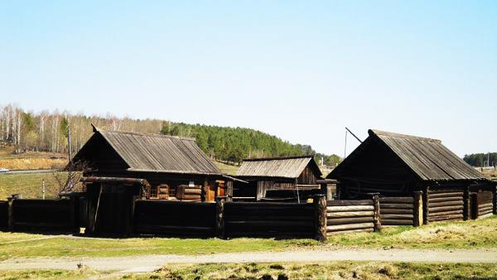
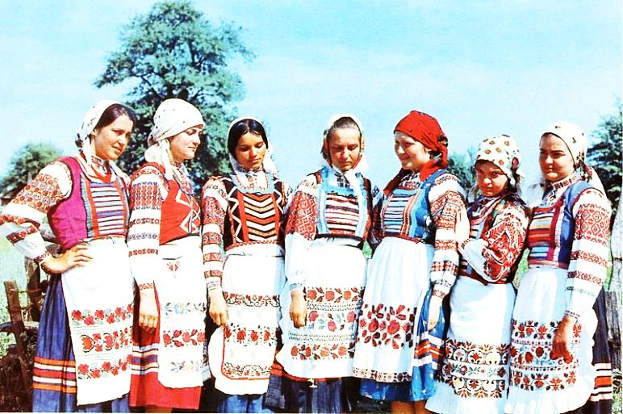
К концу XVIII в. старобелорусский язык, использовавшийся как язык государственного делопроизводства в ВКЛ, фактически перестал существовать. Крестьянство, часть обедневшей шляхты, трудящиеся слои городского населения пользовались белорусским разговорным языком.
Становление нового белорусского литературного языка как признака нации происходило на основе многодиалектного разговорного народного языка, в первую очередь диалектов Центральной Беларуси.

Slide 8
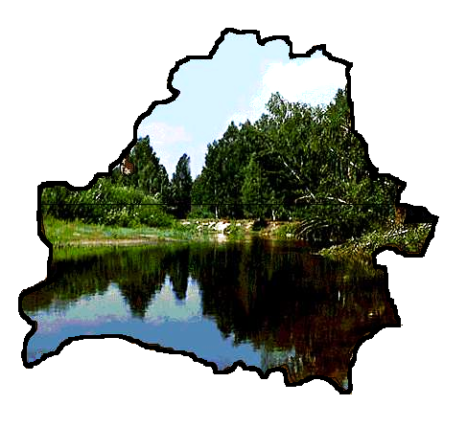
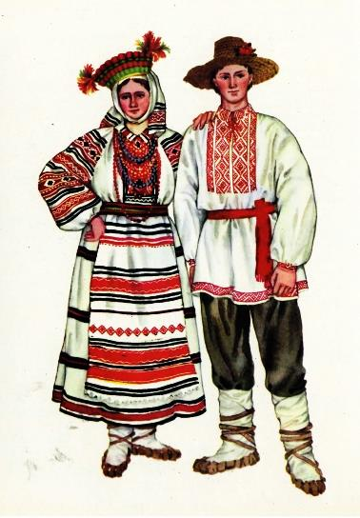
Процесс формирования белорусской нации был связан с оформлением белорусской национальной идеи — представлениями, в которых выражалось понимание белорусов как самостоятельной общности людей. Смыслом национальной идеи стало достижение белорусами собственной государственности.

Slide 9
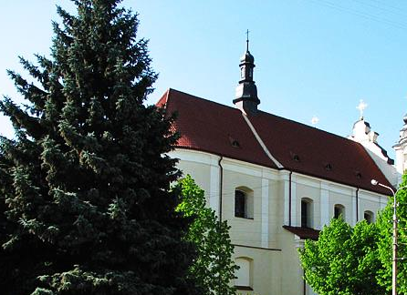

Осознание исторической особенности первоначально проявилось как в литвинском патриотизме, приверженцы которого мечтали о возрождении ВКЛ и не представляли будущего без Польши,
так и в западнорусизме, приверженцы которого рассматривали белорусов как часть общерусского этноса и ориентировались на Россию.

Slide 10

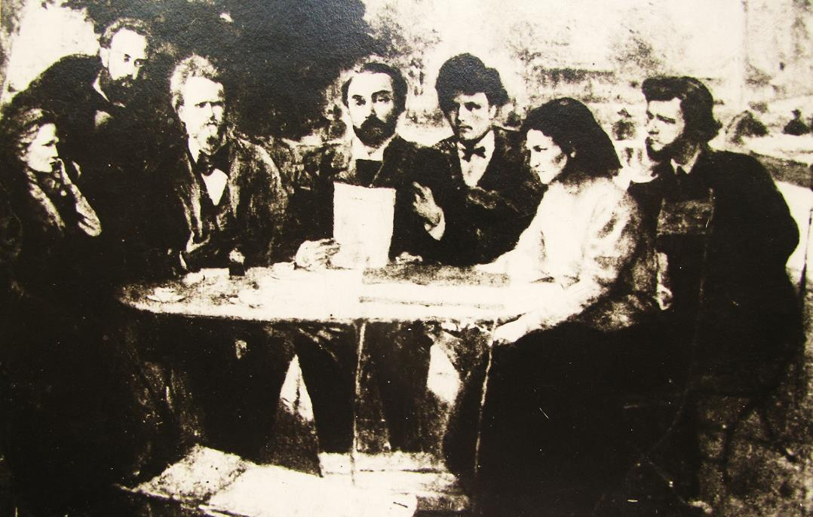
Теоретическое обоснование белорусской национальной идеи впервые дали белорусские студенты, создавшие в 1884 г. в Петербурге нелегальную народническую организацию «Гомон».
Они выступали за автономию, т. е. широкое внутреннее самоуправление для белорусов в составе демократической и федеративной России.

Slide 11
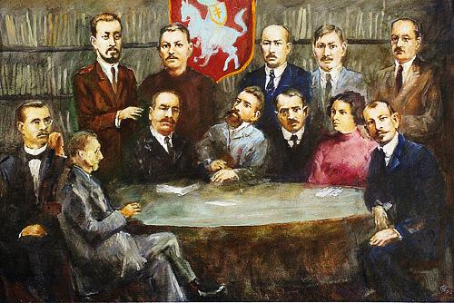
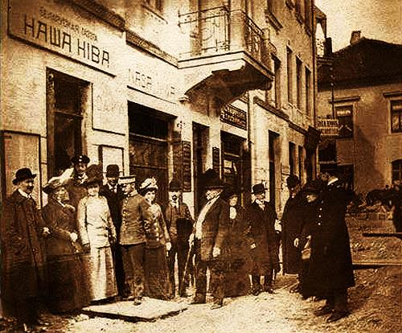
В 1905 г. гомоновскую идею развивали далее приверженцы Белорусской социалистической громады (БСГ), разработав положение о национально-территориальной автономии Беларуси в составе российского государства.
Важную роль в признании факта существования белорусской нации и формирования ее идеи сыграла газета «Наша нiва», издававшаяся в 1906—1915 гг. в Вильно.

Slide 12
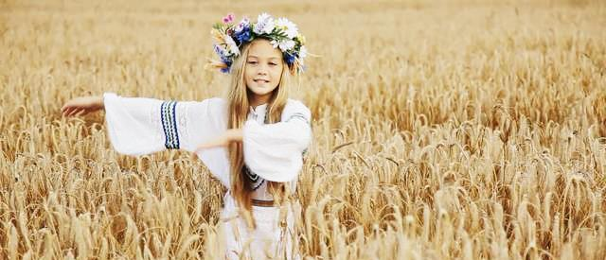
УДАЧИ!

